Slide 1

一、一般欧氏空间中的正交变换
二、n 维欧氏空间中的正交变换

Slide 2

一、一般欧氏空间中的正交变换
1.定义
欧氏空间V的线性变换 如果保持向量的内积不变，
即 ，
则称 为正交变换.
注：
欧氏空间中的正交变换是几何空间中保持长度
不变的正交变换的推广.

Slide 3
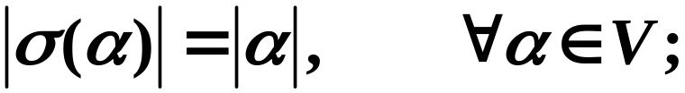
2.欧氏空间中的正交变换的刻划
（定理4）设 是欧氏空间V的一个线性变换.
下述命题是等价的：
1） 是正交变换；
2） 保持向量长度不变，即
3） 保持向量间的距离不变，即

Slide 4

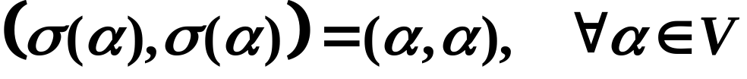
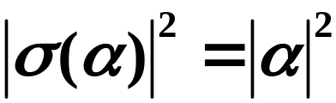
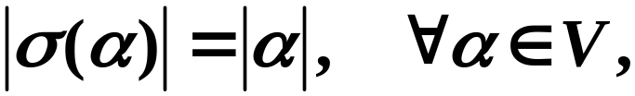


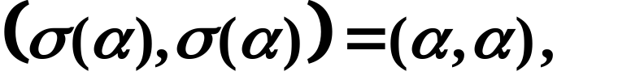
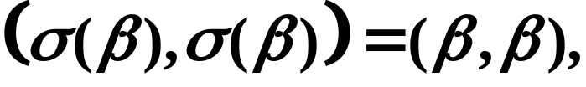
证明：首先证明1)与2)等价．
若 是正交变换，则
即，
两边开方得，
若 保持向量长度不变，则对
有
(1)
(2)

Slide 5

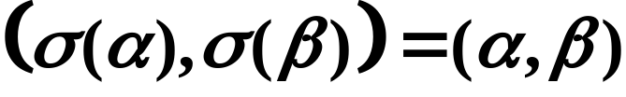

(3)
把(3)展开得，
再由(1)(2)即得，
是正交变换．

Slide 6

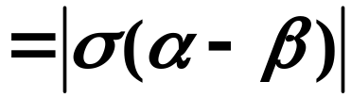
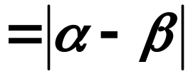



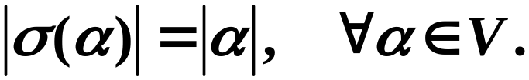
再证明2)与3)等价．
根据２）
故 3）成立.
若
则有，
即，
故 2）成立.

Slide 7




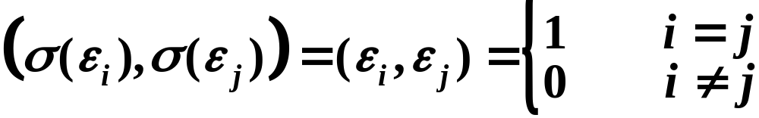
二、 维欧氏空间中的正交变换
1. 维欧氏空间中的正交变换是保持标准正交基
不变的线性变换．
1).若 是 维欧氏空间V的正交变换，
是V的标准正交基，则 也是V
的标准正交基.
事实上，由正交变换的定义及标准正交基的性质
即有，

Slide 8




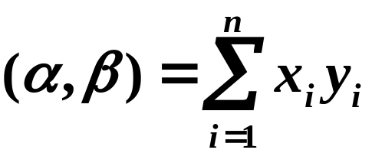
2).若线性变换 使V的标准正交基 变成
标准正交基 ，则 为V的正交
变换．
证明：任取 设
由 为标准正交基，有

Slide 9
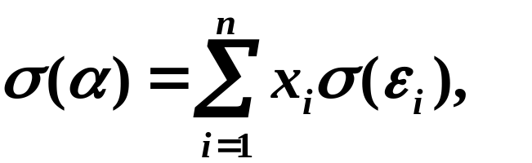
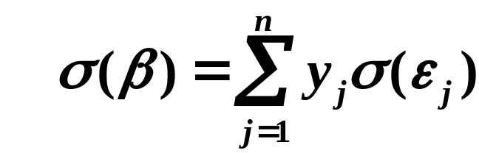
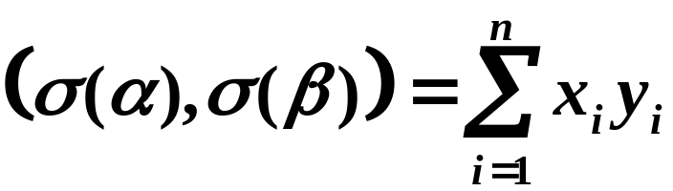
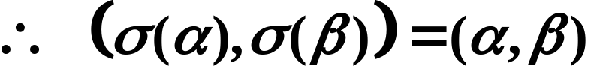
又
由于 为标准正交基，得
故 是正交变换．

Slide 10

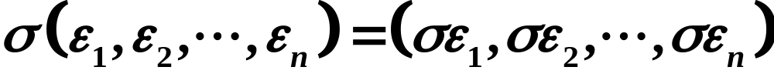
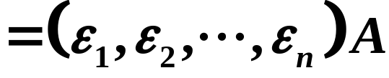

2. 维欧氏空间V中的线性变换 是正交变换
在任一组标准正交基下的矩阵是正交矩阵．
证明：
设 为V的标准正交基，且
当 是正交变换时，由1知， 也是V
的标准正交基，
而由标准正交基 到标准
正交基 的过渡矩阵是正交矩阵.

Slide 11

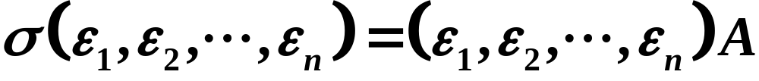
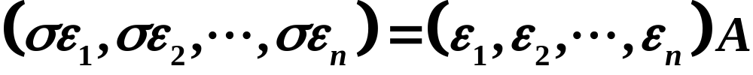
所以，A是正交矩阵．
设 为V的标准正交基，且
即，
由于当A是正交矩阵时， 也是V的
标准正交基，
再由 1 即得 为正交变换．

Slide 12
3. 欧氏空间V的正交变换是V到自身的同构映射．
因而有，
1）正交变换的逆变换是正交变换；
（由同构的对称性可得之）
2）正交变换的乘积还是正交变换．
（由同构的传递性可得之）

Slide 13
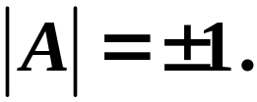
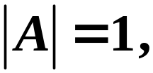
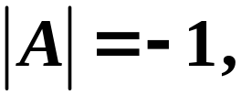
4. 维欧氏空间中正交变换的分类：
设 维欧氏空间V中的线性变换 在标准正交基
下的矩阵是正交矩阵A，则
1）如果 则称 为第一类的（旋转）;
2）如果 则称 为第二类的．

Slide 14



例1、在欧氏空间中任取一组标准正交基
定义线性变换 为：
则 为第二类的正交变换，也称之为镜面反射．

Slide 15
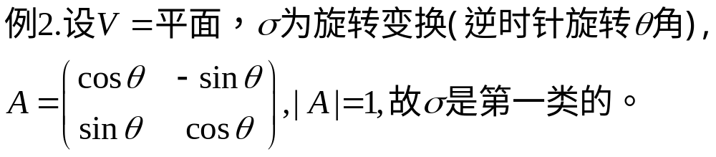

Slide 16
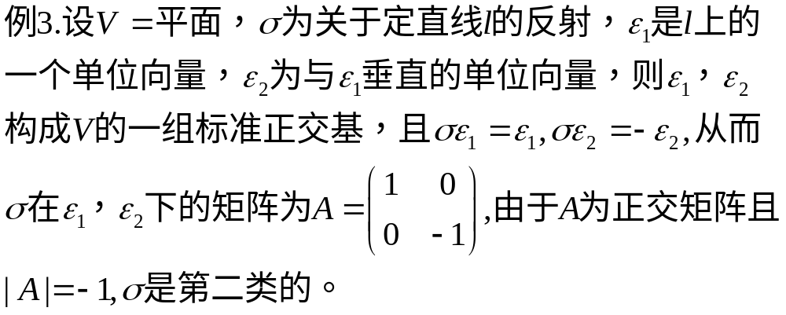

Slide 17
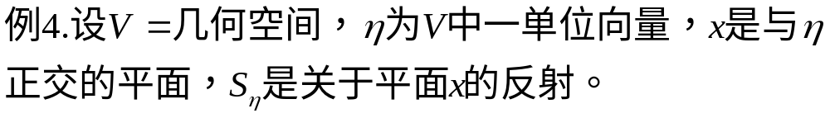








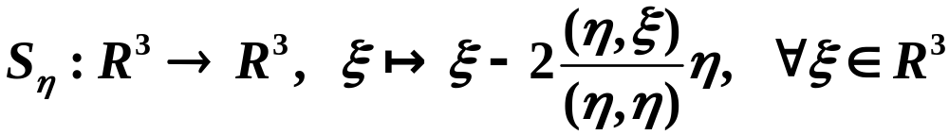
镜面反射:
也是一个线性变换.

Slide 18
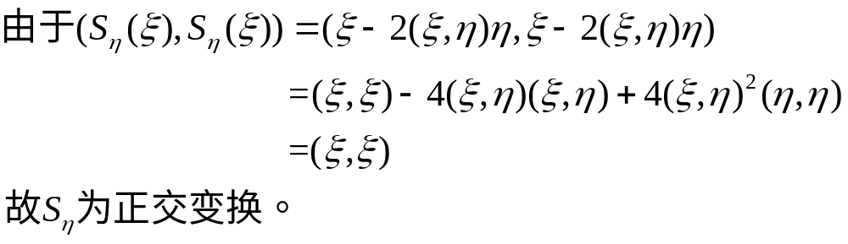
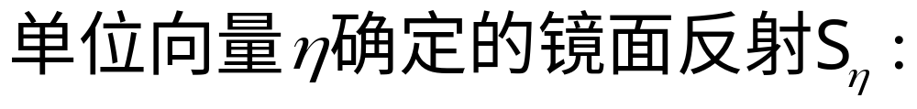
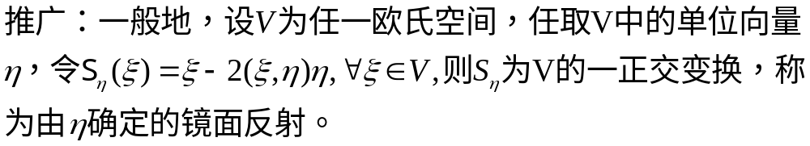

Slide 19
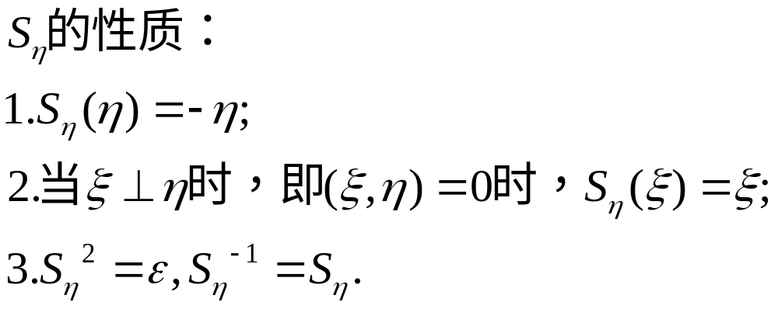

Slide 20
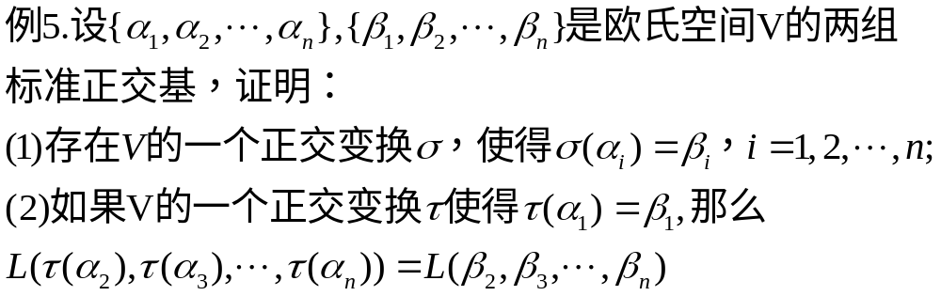

Slide 21
